Slide 1



Програмна система для пошуку тіммейтів у відеоіграх з підтримкою рейтингу та внутрішньої комунікації
Якубець Владислав Олексійович ПЗПІ-23-9
Керівник: доц. кафедри ПІ Роксана Мельнікова
7 червня 2026

Slide 2
Мета роботи
Розробка програмної системи TeamForge для пошуку тіммейтів у відеоіграх, яка забезпечує підбір користувачів за заданими параметрами, підтримує внутрішню комунікацію та дозволяє формувати рейтинг на основі спільної гри.
У командних онлайн-іграх важливу роль відіграє якісний підбір тіммейтів. Існуючі способи пошуку часто не враховують рівень навичок, стиль гри, рейтинг та періоди активності користувачів.
2

Slide 3
Аналіз проблеми та існуючих рішень
ф
Існуюче рішення | Переваги | Недоліки
Discord | Велика кількість користувачів; зручний чат; підтримка голосового спілкування | Відсутній структурований пошук тіммейтів; немає системи рейтингу; більшість інформації вводиться вручну
GamerLink | Спеціалізований сервіс для пошуку гравців; сучасний інтерфейс | Обмежені можливості налаштування профілю; залежність від мобільної платформи; наявність рекламних елементів
3

Slide 4
Постановка задачі та опис системи
Для досягнення поставленої мети необхідно було вирішити такі завдання:
• реалізувати механізми реєстрації та авторизації користувачів;
• забезпечити управління профілем та налаштування видимості;
• розробити систему пошуку тіммейтів за заданими параметрами;
• реалізувати внутрішній чат, систему інвайтів та список друзів;
• забезпечити можливість оцінювання користувачів після взаємодії;
• реалізувати адміністративні функції управління системою.
4

Slide 5
Вибір технологій розробки
• ASP.NET Core Web API та C# – реалізація серверної частини програмної системи та обробка бізнес-логіки
• React та Tailwind CSS – створення клієнтського вебінтерфейсу та забезпечення адаптивного дизайну
• React Native та TypeScript – розробка мобільного застосунку для доступу до основних можливостей системи
• PostgreSQL та Entity Framework Core – зберігання даних і взаємодія серверної частини з базою даних
• JWT Authentication – автентифікація користувачів та захист API від несанкціонованого доступу
• Render та Supabase – розгортання серверної частини та хмарне розміщення бази даних
5

Slide 6
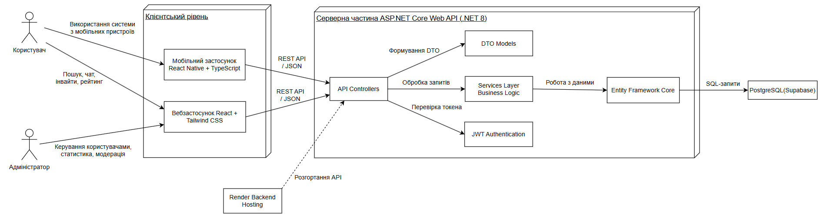
Архітектура створеного програмного забезпечення
• система реалізована за клієнт-серверною архітектурою;
• взаємодія між клієнтами та сервером здійснюється через REST API у форматі JSON;
• серверна частина забезпечує автентифікацію користувачів, обробку бізнес-логіки та роботу з базою даних.
6

Slide 7
Опис програмного забезпечення, що було використано у дослідженні
Процес розробки:
• аналіз предметної області;
• формування вимог у SRS;
• проєктування UML-діаграм;
• проєктування бази даних;
• реалізація backend, web та mobile частин;
• тестування основних сценаріїв роботи системи.
Використані засоби:
• Visual Studio / VS Code;
• Swagger;
• GitHub;
• PostgreSQL;
• Render;
• Supabase.
7

Slide 8
Дизайн системи
• створено єдиний стиль веб та мобільного інтерфейсів для забезпечення зручної взаємодії користувачів із системою
• навігація побудована таким чином, щоб спростити пошук тіммейтів, обмін повідомленнями та роботу з інвайтами
• під час розробки вебінтерфейсу використано React, Tailwind CSS та компонентний підхід до побудови інтерфейсу
• мобільний застосунок реалізовано за допомогою React Native та TypeScript із врахуванням особливостей використання на мобільних пристроях
• структура сторінок забезпечує швидкий доступ до профілю користувача, пошуку, списку друзів, чату та адміністративних функцій системи
8

Slide 9
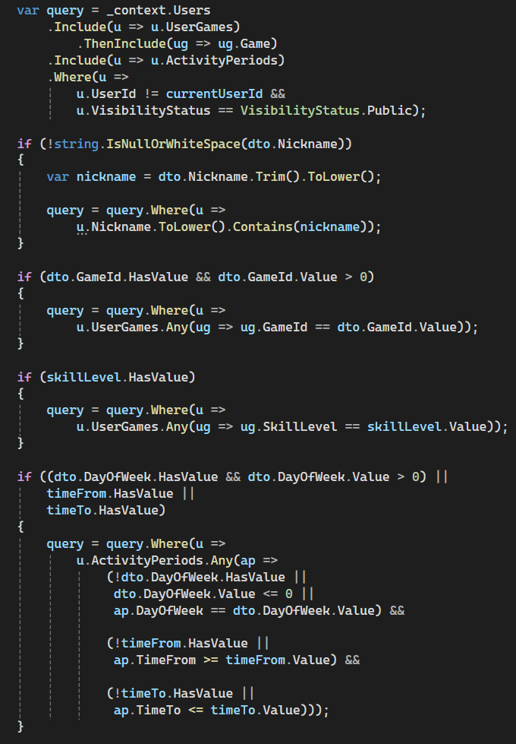
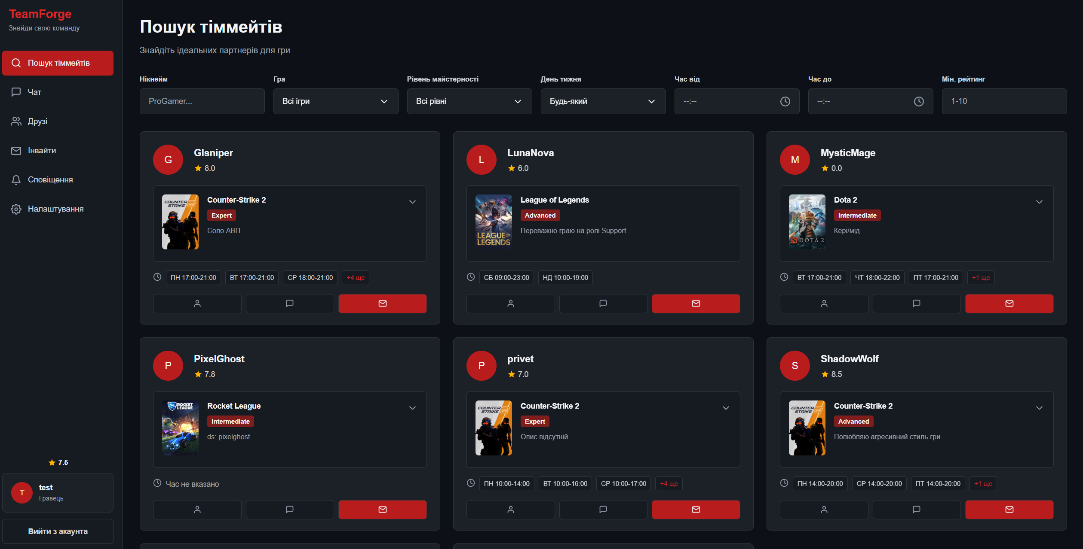
Приклад реалізації
9

Slide 10
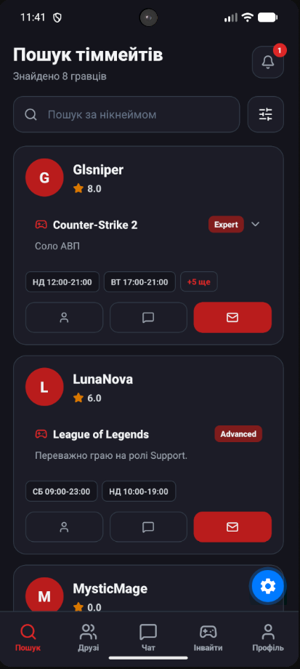
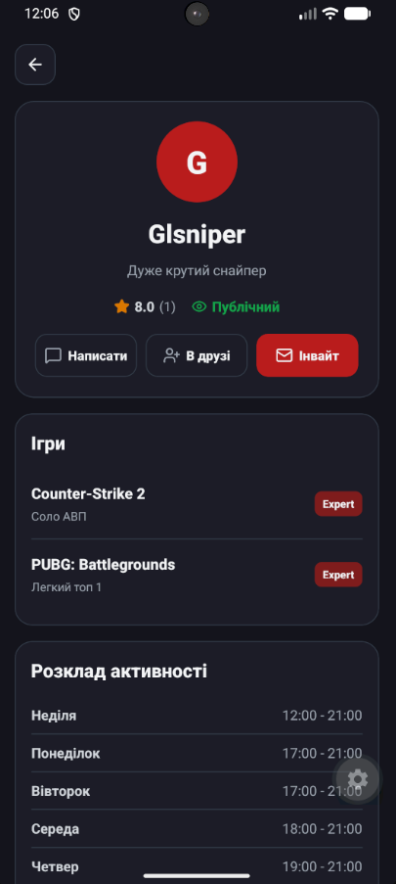
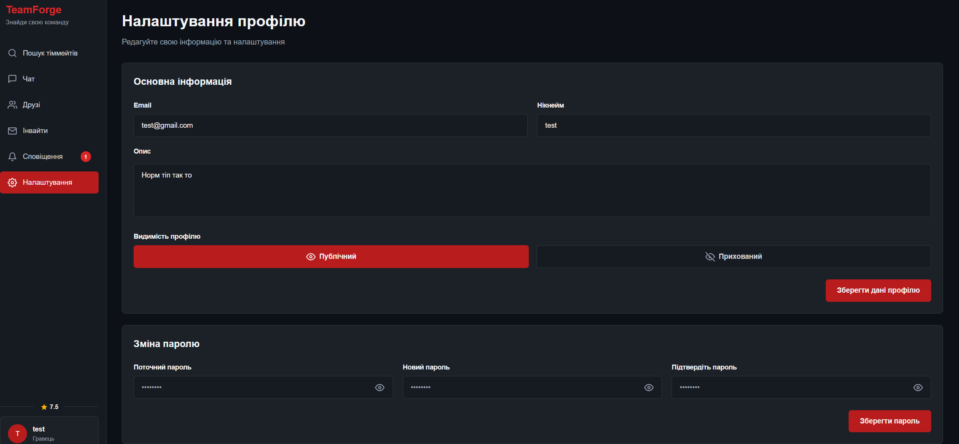
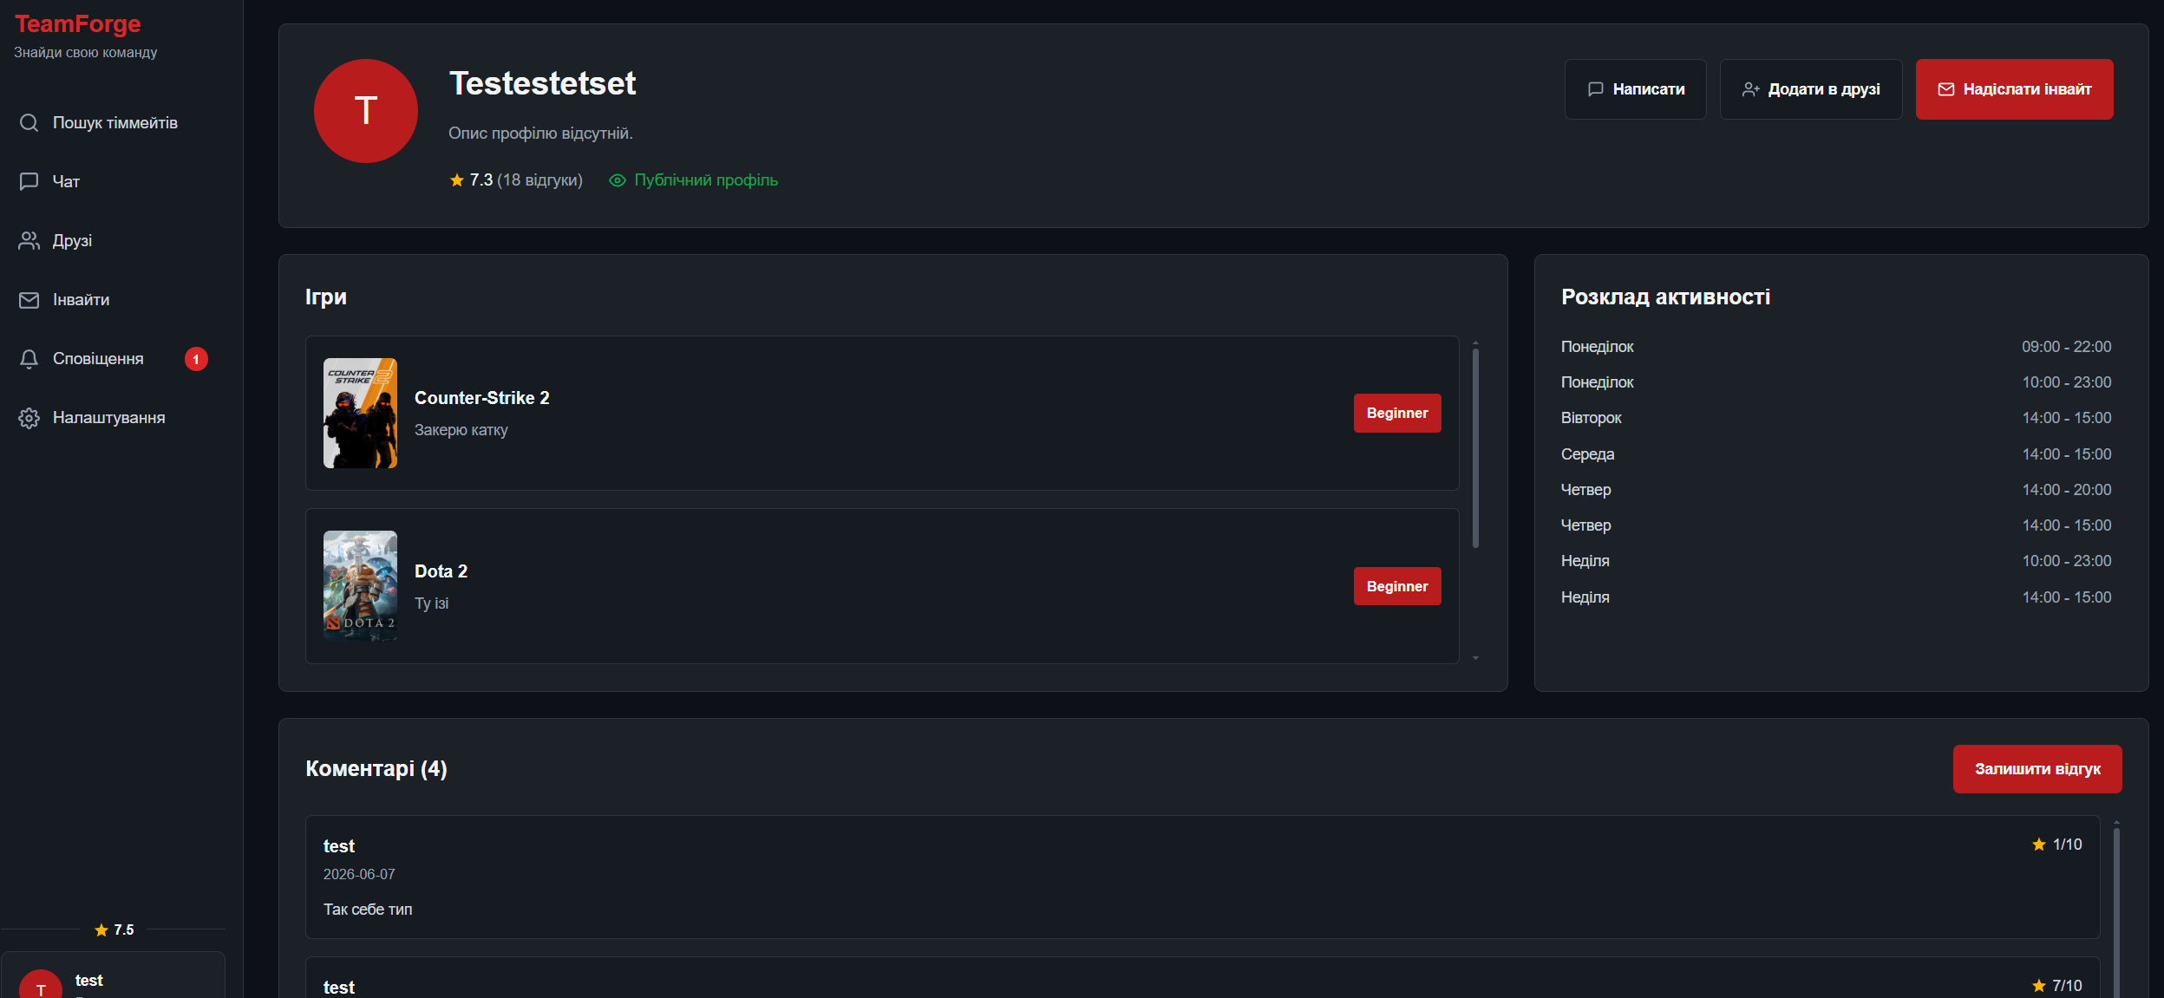
Інтерфейс користувача
10

Slide 11
Тестування
Сценарій тестування | Очікуваний результат | Результат
Реєстрація нового користувача | Створення нового облікового запису | Успішно
Авторизація користувача | Успішний вхід до системи | Успішно
Пошук тіммейтів за заданими параметрами | Відображення користувачів, що відповідають фільтрам | Успішно
Надсилання інвайту до спільної гри | Створення нового інвайту | Успішно
Надсилання повідомлення у чаті | Відображення повідомлення у переписці | Успішно
Залишення оцінки після взаємодії | Збереження оцінки та оновлення рейтингу | Успішно
Перегляд статистики адміністратором | Відображення статистичної інформації системи | Успішно
11

Slide 12
Підсумки
• розроблено програмну систему TeamForge для пошуку тіммейтів у відеоіграх з підтримкою рейтингу та внутрішньої комунікації;
• реалізовано вебзастосунок та мобільний застосунок із використанням сучасних технологій розробки;
• створено серверну частину системи, що забезпечує автентифікацію користувачів, обробку запитів та взаємодію з базою даних;
• реалізовано основні функціональні можливості системи: пошук тіммейтів, внутрішній чат, систему інвайтів, список друзів та механізм оцінювання користувачів;
• за результатами тестування підтверджено коректність роботи основних сценаріїв використання системи;
• визначено перспективи подальшого розвитку проєкту, зокрема розширення функціональних можливостей мобільного застосунку та впровадження додаткових механізмів взаємодії між користувачами.
12

